Slide 1
Control de Congestión
Notas complementarias
Curso 1 C 2006

Slide 2
Performance de la red en función de la carga.
Knee
Cliff
Knee
Cliff
Throughput
Tiempo de Respuesta
Carga
Carga

Slide 3
Performance de la red en función de la carga (2)
A medida que la carga (la tasa de datos transmitida) de la red aumenta, el throughput (tasa de datos que alcanzan el destino) se incrementa linealmente. Sin embargo, a medida que la carga alcanza la capacidad de la red, los buffers en los routers comienzan a llenarse. Esto causa el incremento del tiempo de respuesta (el tiempo que tardan los datos en atravesar la red entre el origen y destino) y disminuye el throughput.
Una vez que los buffers de los routers comienzan a sobrecargarse ocurre la pérdida de paquetes. Incrementos en la carga más allá de este punto incrementa la probabilidad de pérdida de paquetes. Bajo cargas extremas, el tiempo de respuesta tiende a infinito y el throughput tiende a cero; este es el punto del colapso de congestión. Este punto es conocido como el cliff debido a la extrema caída en el throughput.

Slide 4
Ex (1)
De acuerdo a la taxonomía de Yang y Reddy (1995), los algoritmos de control de congestión se pueden clasificar en lazo abierto y lazo cerrado. A su vez los de lazo cerrado se pueden clasificar de acuerdo a como realizan la realimentación.
A que categoria RED (Randomly Early Detection)?

Slide 5
Ex (2)
Algunos autores utilizan la relación que denominan Potencia ( P= Throughput/delay ) como una métrica para medir la eficiencia de un esquema de alocación de recursos . Para un flujo de paquetes que ingresa a un router de una red de conmutación de paquetes , la variación de la potencia en función de la carga ( paquetes/seg. ) es la siguiente[1] :
[1] En realidad la teoría subyacente en la definición de potencia esta basada en la teoría clásica de colas en este caso particular un router con una entrada y una salida , se modela como una cola M/M/1 , esta notación ( Kendall ) 1 : un servidor , M es que tanto la distribucion de la llegada de paquetes como el tiempo de servicio son Markovianos , esto es exponenciales . Con lo cual el modelo es una cola FIFO con buffer ilimitado y un servidor que despacha n paquetes/seg .,

Slide 6
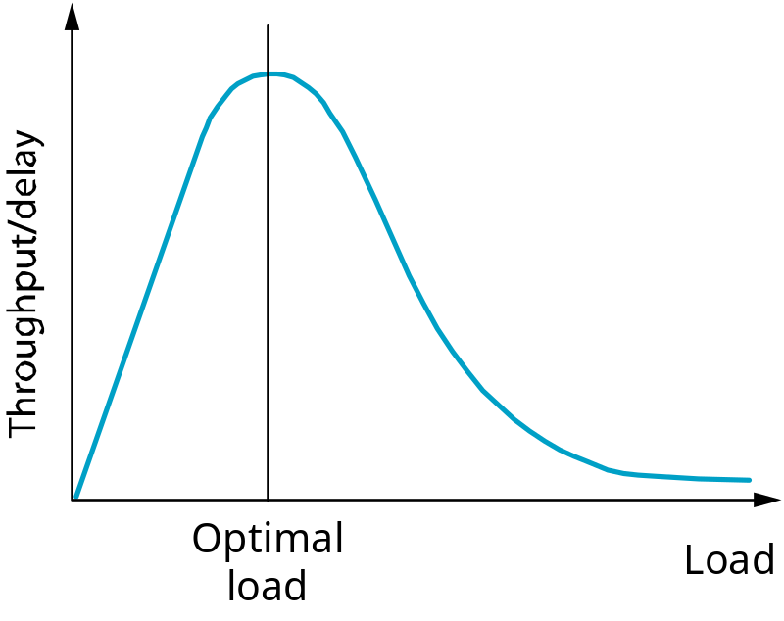
Ex(2 cont.)
a) ¿En que zona de la funcion Potencia se presenta el fenómeno de congestion , que significa la congestion en redes de conmutación de paquetes ?
b) Cuales son dos soluciones posibles para evitar entrar en congestion ?
c) una de las causas de la congestion es que el trafico es cuando el trafico se presenta en ráfagas , a tal efecto se han desarrollado mecanismos de “traffic shaping “ que “fuerza” a un trafico mas predecible . Mencione un mecanismo de traffic shaping ? Dicho mecanismo es de lazo abierto o cerrado ?

Slide 7
Congestión y Calidad de Servicio
Sería muy fácil dar Calidad de Servicio si las redes nunca se congestionaran. Para ello habría que sobredimensionar todos los enlaces, cosa no siempre posible o deseable.
Para dar QoS con congestión es preciso tener mecanismos que permitan dar un trato distinto al tráfico preferente y cumplir el SLA (Service Level Agreement).
El SLA suele ser estático y definido en el momento de negociación del contrato con el proveedor de servicio o ISP (Internet Service Provider).

Slide 8
Efectos de la congestión en el tiempo de servicio y el rendimiento
Aquí QoS!!
Sin
Congestión
Congestión
Moderada
Congestión
Fuerte
Sin
Congestión
Congestión
Moderada
Congestión
Fuerte
Tiempo de Servicio
Rendimiento
Carga
Carga
QoS inútil
QoS útil y viable
QoS inviable
QoS inútil
QoS útil y viable
QoS inviable
Por efecto de retransmisiones
Notes:
Es bien sabido que incluso desde una perspectiva de optimizar el uso global de los recursos no es deseable una excesiva carga en los enlaces. Cuando la carga aumenta el tiempo de servicio crece de forma exponencial y como consecuencia de esto las aplicaciones no pueden funcionar o retransmiten la información que creían perdida. Por tanto a partir de un cierto nivel de carga no solo crece el tiempo de servicio, sino que disminuye el rendimiento obtenido del enlace debido a las retransmisiones.
El objetivo de la Calidad de Servicio es asegurar que en casos de carga relativamente elevada (la zona marcada como de ‘congestión moderada’ en la gráfica) las aplicaciones que lo requieran podrán disfrutar de un tiempo de servicio reducido. Si la red tiene siempre niveles de carga inferiores el funcionamiento se complica y no se obtiene beneficio al aplicar mecanismos de Calidad de Servicio. Si la red tiene normalmente niveles fuertes de congestión los mecanismos de Calidad de Servicio difícilmente serán capaces de asegurar el nivel de calidad pedido a las aplicaciones que así lo requieran.

Slide 9
Calidad de Servicio (QoS)
Decimos que una red o un proveedor ofrece ‘Calidad de Servicio’ o QoS (Quality of Service) cuando se garantiza el valor de uno o varios de los parámetros que definen la calidad de servicio que ofrece la red. Si el proveedor no se compromete en ningún parámetro decimos que lo que ofrece un servicio ‘best effort’.
El contrato que especifica los parámetros de QoS acordados entre el proveedor y el usuario (cliente) se denomina SLA (Service Level Agreement)

Slide 10
Calidad de Servicio en Internet
La congestión y la falta de QoS es el principal problema de Internet actualmente.
TCP/IP fue diseñado para dar un servicio ‘best effort’.
Existen aplicaciones que no pueden funcionar en una red congestionada con ‘best effort’. Ej.: videoconferencia, VoIP (Voice Over IP), etc.
Se han hecho modificaciones a IP para que pueda funcionar como una red con QoS

Slide 11
RED
Los slides son de una presentación de CISCO

Slide 12
Random Early Detection (RED)
RED reduces long term average queue
Packet drops are randomized throughout
queue depth
Drop rate is increased as queue depth is increased
Transmit
Buffer
Queue

Slide 13
Random Early Detection Benefits
Average delay reduced
Reduced TCP slow start conditions
Reduced global synchronization
Reduces negative bias towards
light users

Slide 14
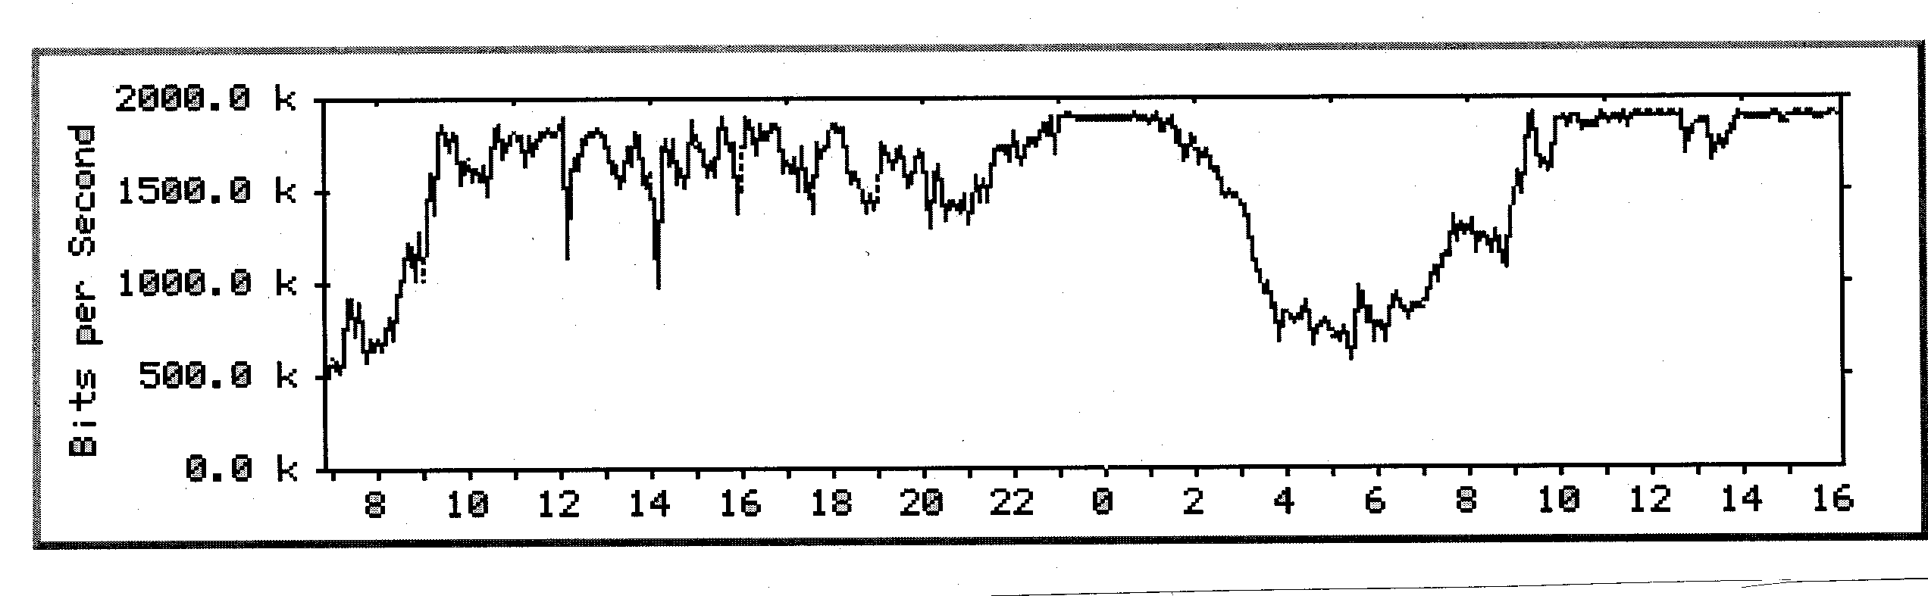
Link Management:
Increased Link Utilization
Data from a Burst E1 (2.0 Mbps)
Courtesy of Sean Doran
RED Was Turned on Friday at 10:00 am; Link Utilization Goes Up to Near 100%
Thursday
Friday

